Slide 1
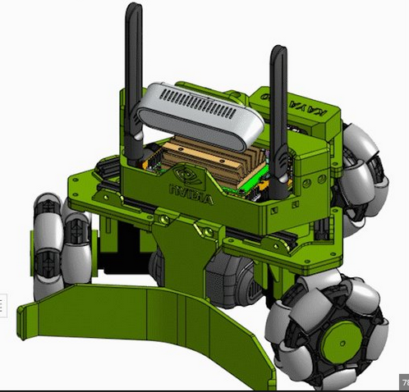
Armado e implementación de un robot móvil Nvidia Kaya
Metas
Armar el robot Nvidia Kaya.
Implementar las herramientas de simulación del robot desarrolladas para la plataforma.
Realizar una prueba de funcionamiento de la plataforma del robot.

Slide 2
Armar el robot Nvidia Kaya.
Comprar las piezas faltantes
Tornillos M3x35 4
M3x8 7
M3x5 12
https://www.steren.com.mx/banco-de-terminales-de-2-filas-8-tornillos.html
https://www.steren.com.mx/plug-invertido-de-2-1-mm.html (macho y hembra)
https://www.mcmaster.com/7527K59/
Martes 6 de diciembre

Slide 3
Implementar las herramientas de simulación del robot desarrolladas para la plataforma.
Instalar el control de los motores (lunes 5)
La cámara (lunes 5)
Buscar los archivos de la simulación (lunes 5)
CAD (ensamble) (lunes 5)

Slide 4
Realizar una prueba de funcionamiento de la plataforma del robot.
Motores dynamixel
Cámara Intel
Github

